Slide 1
Digitální technická mapa železnice
Libor Vavrečka
Geodézie ve stavebnictví a průmyslu 2025, Brno, 27.3.2025

Slide 2
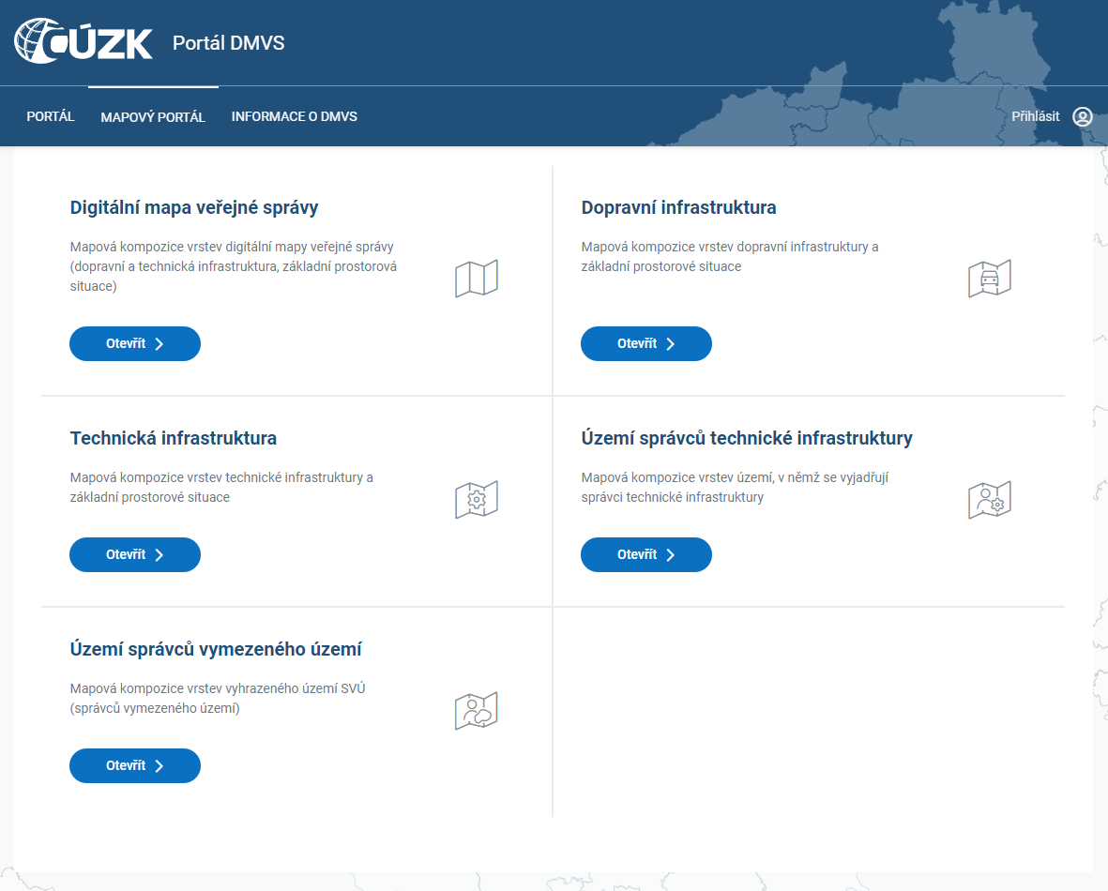
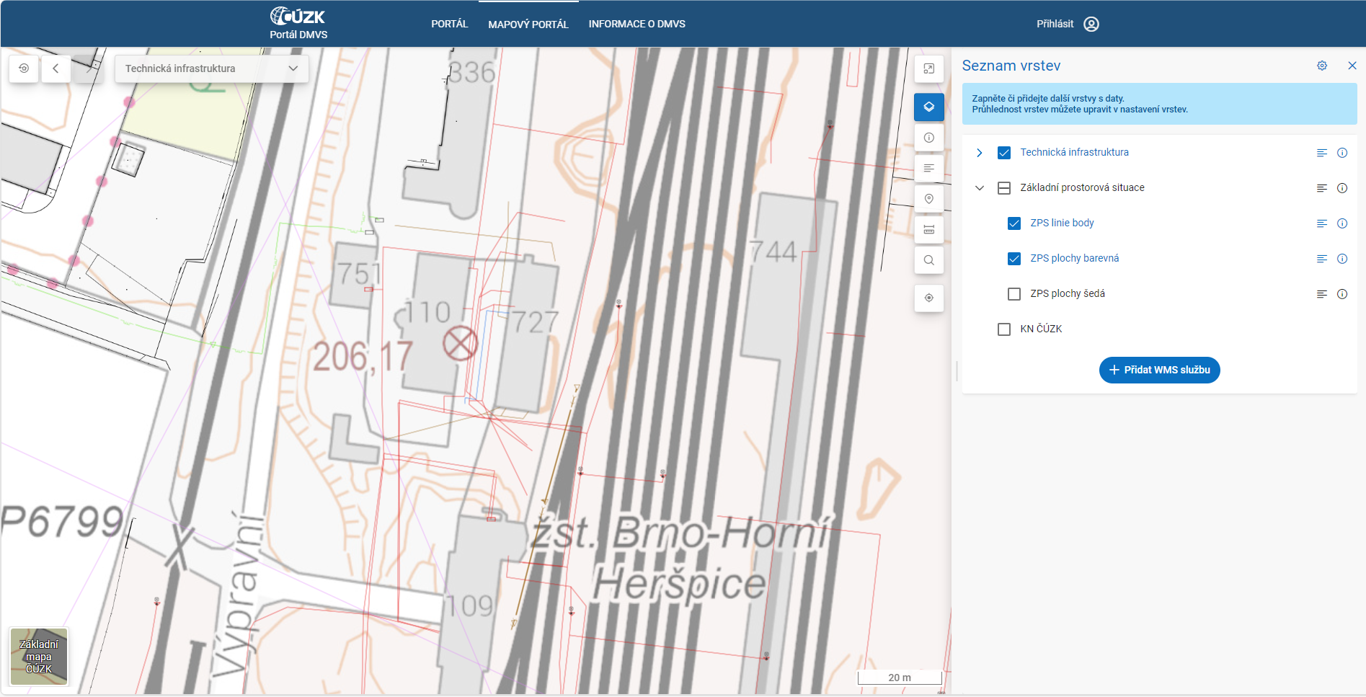
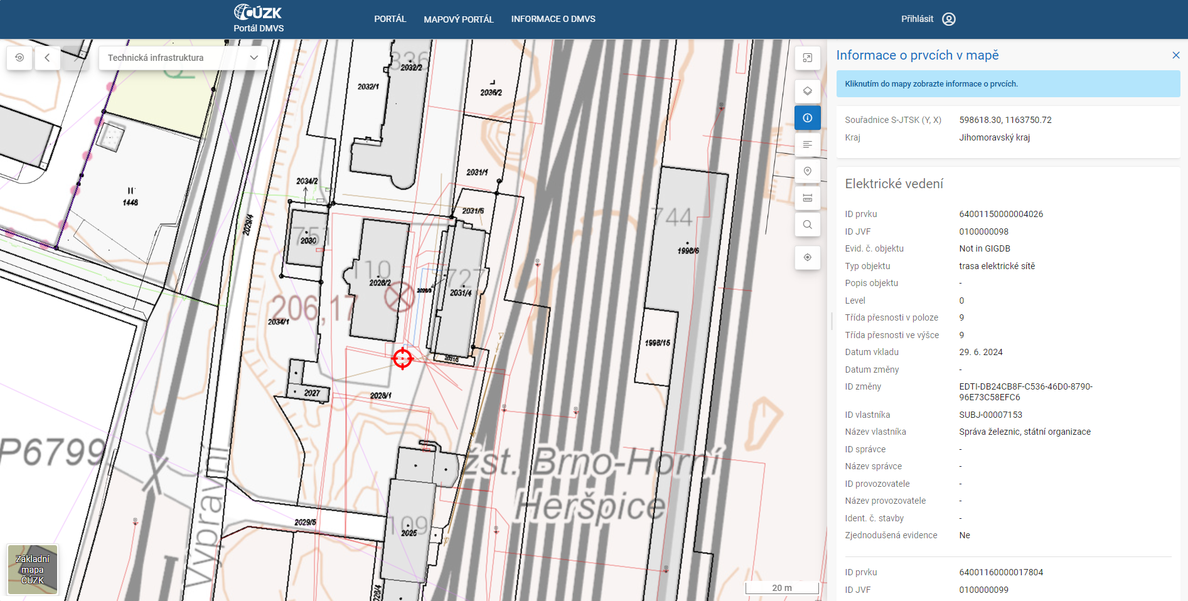
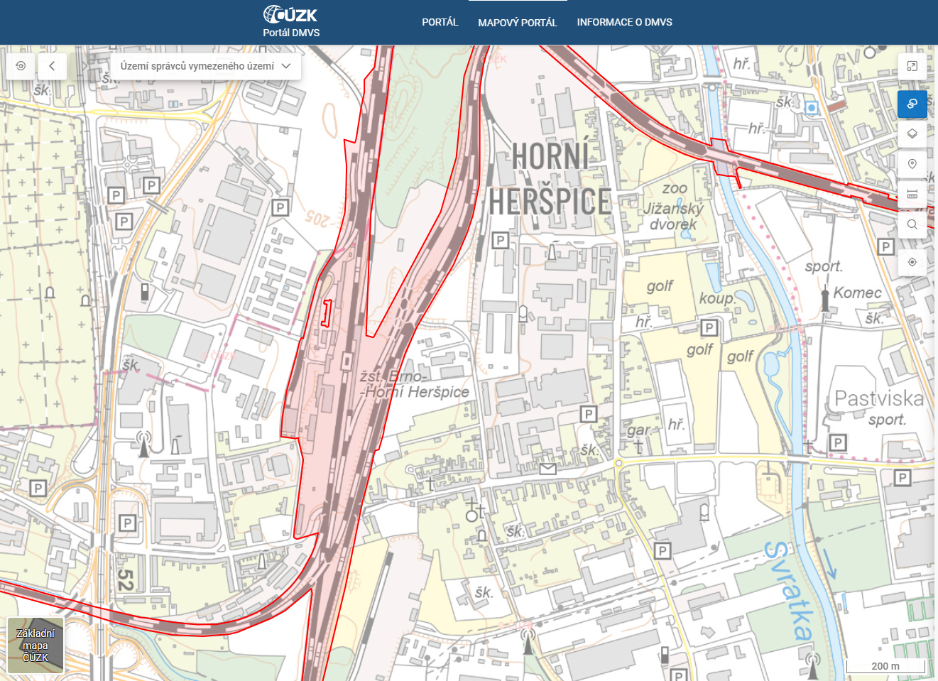

DMVS – digitální mapa veřejné správy
    ČÚZK - Portál DMVS (gov.cz)
    centrální systém zastřešující krajské
    systémy digitálních technických map
    společné rozhraní pro zobrazení
    katastrální mapy, ortofotomapy a
    digitálních technických map krajů
    jednotné rozhraní pro předávání
    geodetických aktualizačních dokumentací
    (GAD) sloužících k aktualizaci obsahu krajských DTM

Slide 3
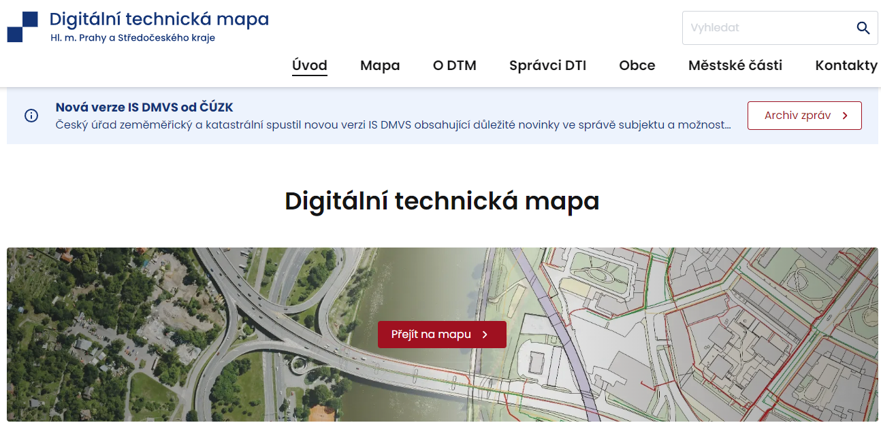
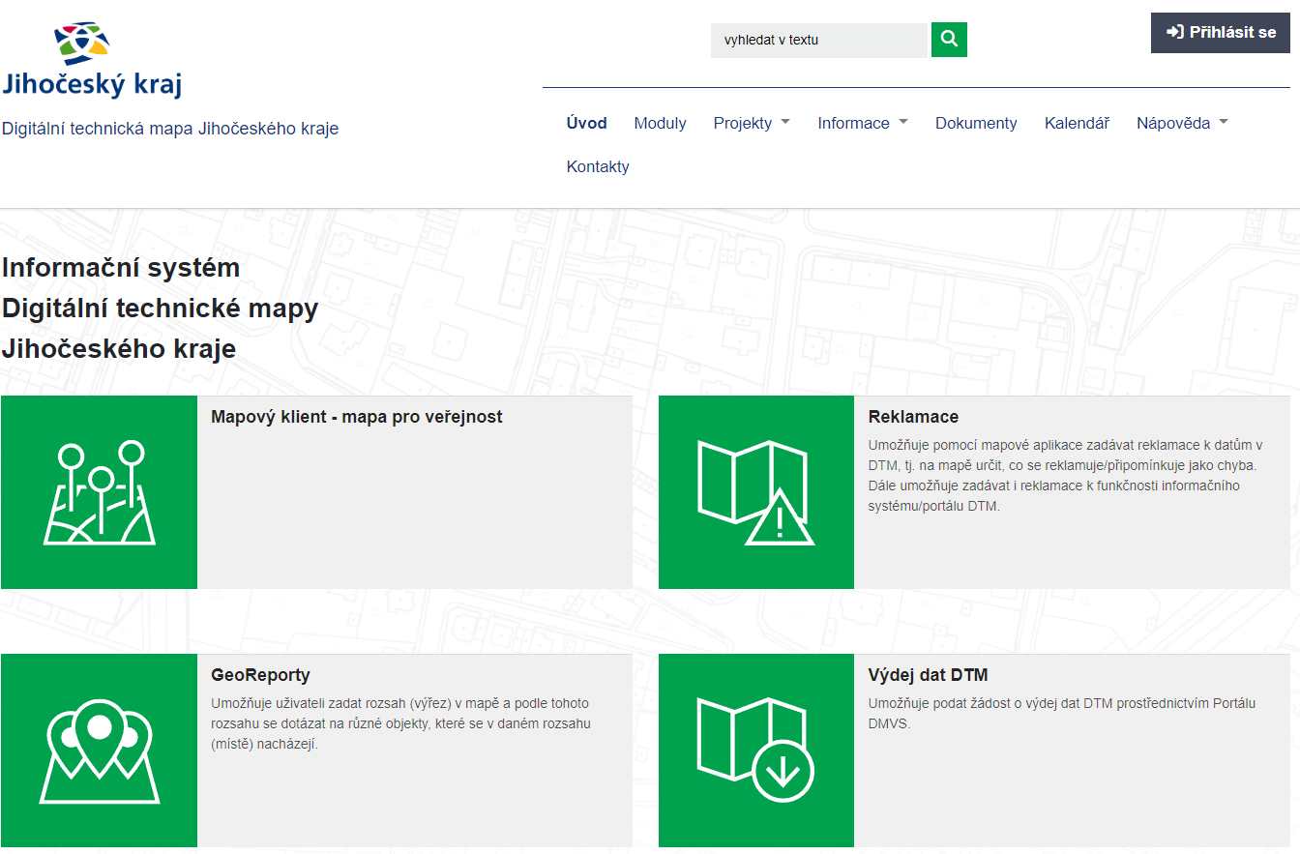
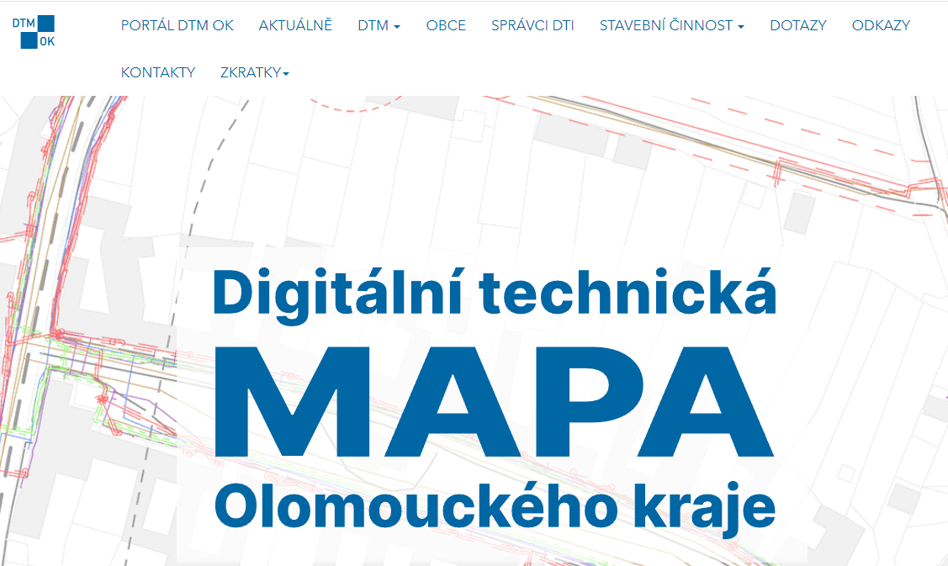
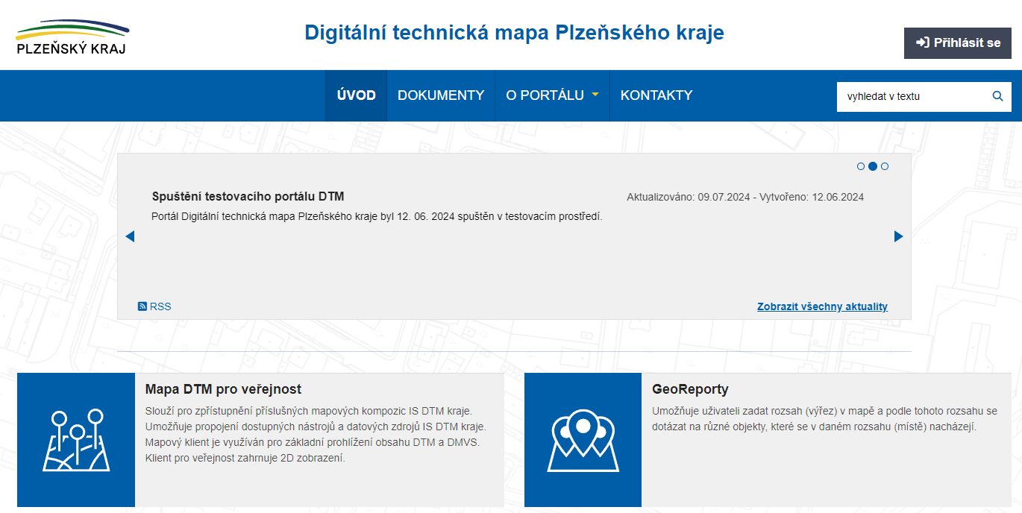
DTM - Digitální technické mapy krajů
    území kraje – 14x
    správcem krajský úřad v přenesené působnosti
Vedeno zejména pro účely:
      územního plánování,
      přípravy, umisťování, povolování a provádění staveb,
      poskytování údajů o fyzické infrastruktuře

Slide 4
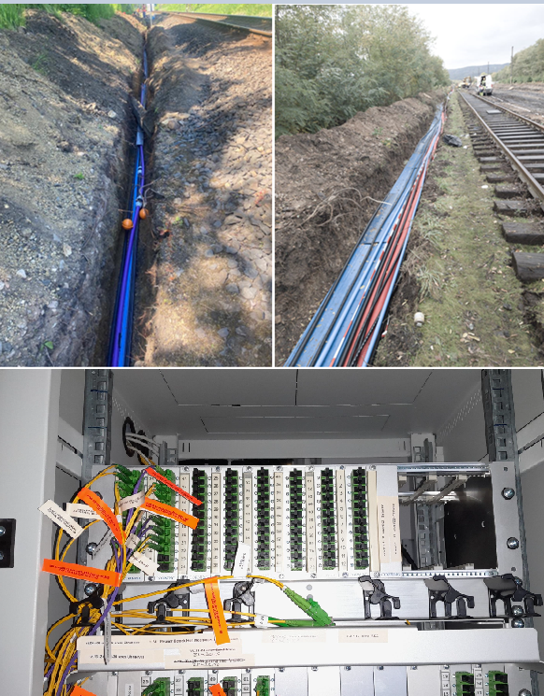
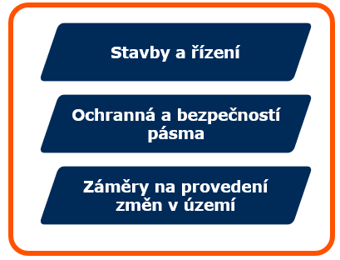
DTM – dopravní a technická infrastruktura (DTI)
Do DTM zapisuje vlastník, správce
nebo provozovatel DTI,
čí jím pověřený editor
Trasy, areály, stavby a zařízení
Ochranná a bezpečnostní pásma všech druhů
Záměry staveb pro prověření
územně plánovací činnost

Slide 5
DTM – Postup aktualizace DTI
Geodetické
měření
Geodet (v obsahu, struktuře a formátu dle zadání správce DTI)
Aktualizace
evidence DTI
Správce DTI (uloží si změnu do svého informačního systému)
Předání do
IS DMVS
Správce DTI (automaticky z informačního systému)
Převzetí IS DTM
kraje
Aktualizace DTM
Kraj (automaticky prostřednictvím IS DTM kraje)

Slide 6
DTM – základní prostorová situace = ZPS a postup aktualizace ZPS
      Předávání dat – jednotný výměnný formát (JVF)
      aktualizace stávající situace pomocí
      změnových vět (GAD) – kolaudace podle § 232, odst. 2, písm. g zákona č. 283/2021 Sb.
Vyzvednutí stavu ZPS z DTM prostřednictvím IS DMVS
Zaměření nového stavu
Zpracování GAD
Vložení změn do DTM prostřednictvím IS DMVS
Kontrola GAD a vydání protokolu o přijetí
Zpracování GAD editorem kraje
Zajišťuje kraj
Zajišťuje geodet

Slide 7
DTMŽ - Digitální technické mapa železnice
DTMŽ
SŽG
SŽT
OŘ SEE
OŘ SSZT
OŘ SPS
OŘ SMT
SŽF/GŘ
    Role Správy železnic
    vlastník, správce a provozovatel DTI
    stavebník
    správce majetku
    správce a poskytovatel dat ve vymezeném území
DTMŽ
SŽG
6 x OŘ
SSV
SSZ
SS VRT

Slide 8
Rozsah přípravy a realizace staveb SŽ

Slide 9
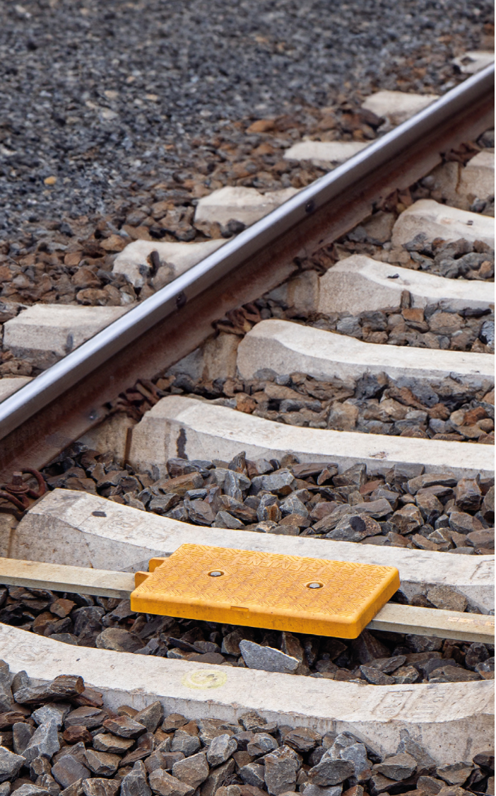
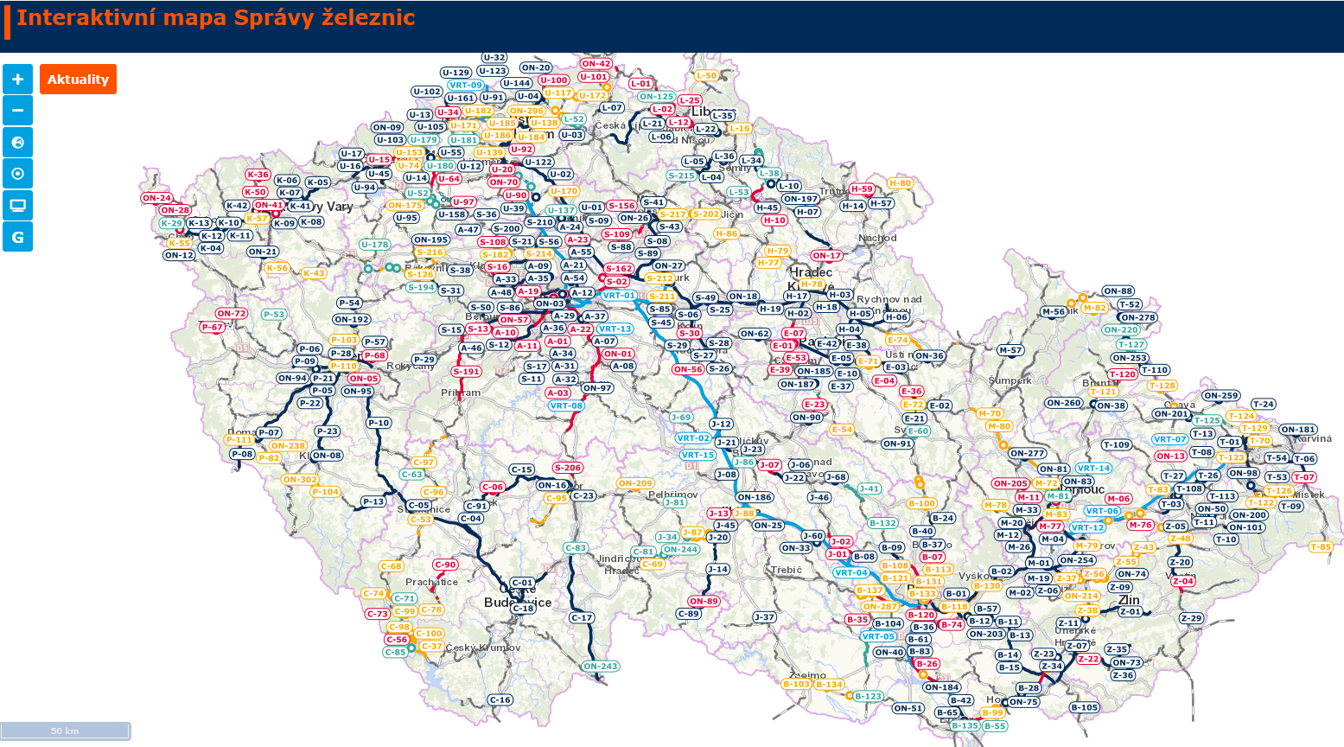
Rozsah přípravy a realizace staveb SŽ
Aktuálně sledujeme v projektové investiční přípravě 571 staveb
2024
    Souhrn objemu CIN schválených ZP a AZP infrastrukturních projektů v CK MD 205 793,796 mil. Kč
2023
    Souhrn objemu CIN schválených ZP a AZP infrastrukturních projektů v CK MD 105 892,789 mil. Kč
Celkové investiční náklady staveb v přípravě
Všechny připravované projekty
1800 mld. Kč
Stavby s plánovanou realizací do 2029
602 mld. Kč
Náklady přepočtené na 1 rok
120 mld. Kč/rok

Slide 10
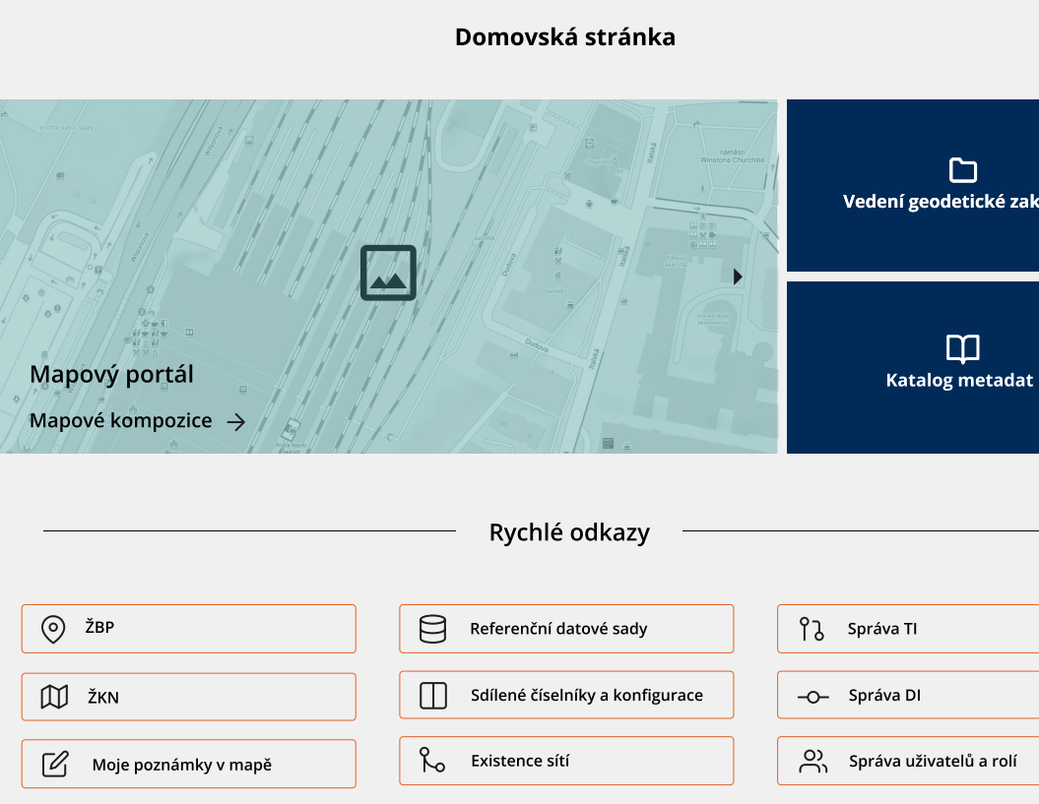
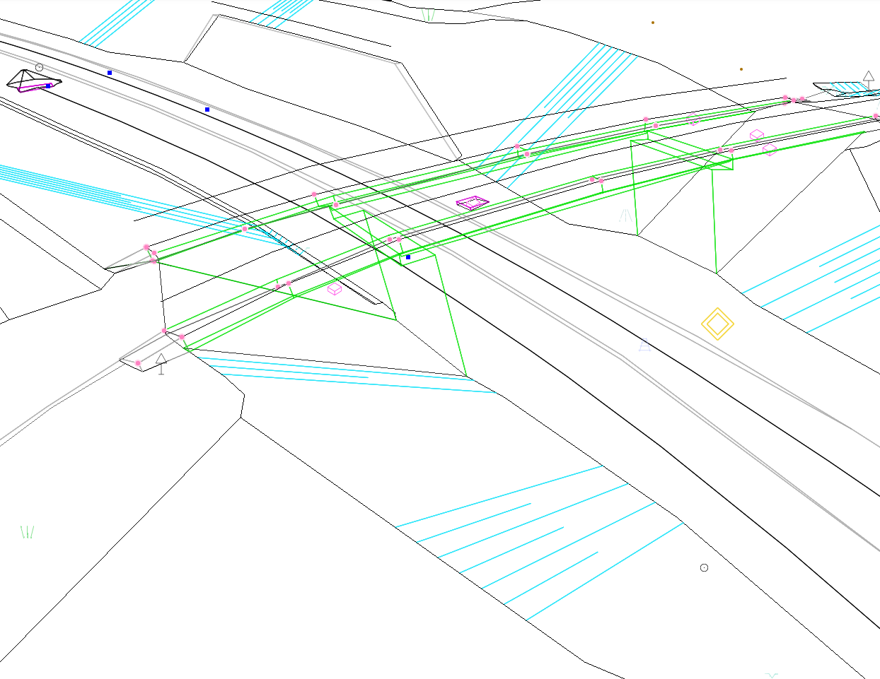
DTMŽ - Digitální technické mapa železnice
    Správa železnic
      příprava staveb
      (rekonstrukcí, modernizací, opravných prací),
      potřeba vyšší přesnosti a podrobnosti,
      potřeba aktuálnosti
      (DSPS, i podklady pro projekty)
      podklad pro pasporty
      (více atributových informací)

Slide 11
DTM – základní prostorová situace = ZPS a postup aktualizace ZPS
      Předávání dat – jednotný výměnný formát (ŽXML)
      aktualizace stávající situace pomocí
      změnových vět (GAD) – kolaudace podle § 232, odst. 2, písm. g zákona č. 283/2021 Sb.
Vyzvednutí stavu ZPS z DTMŽ
Zaměření nového stavu
Zpracování GAD SŽ
Vložení změn do DTM prostřednictvím IS DMVS
Kontrola GAD a vydání protokolu o přijetí
Zpracování GAD editorem kraje
Vložení změn do DTMŽ
Vygenerování GAD
Zajišťuje geodet Zhotovitele
Zajišťuje kraj
Zajišťuje geodet SŽ

Slide 12
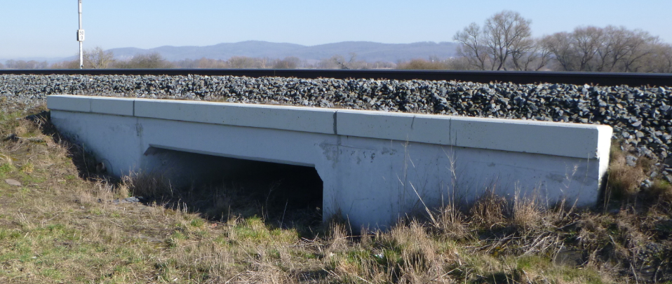
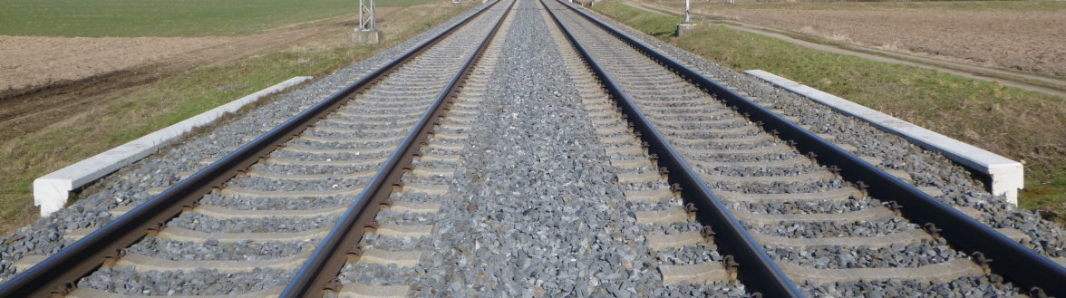
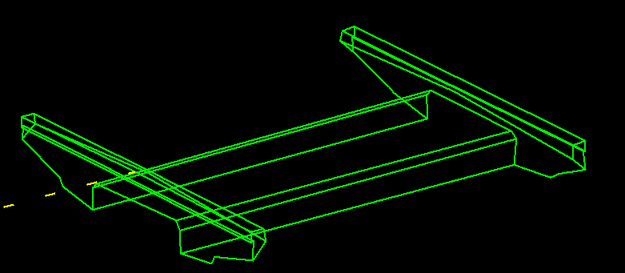
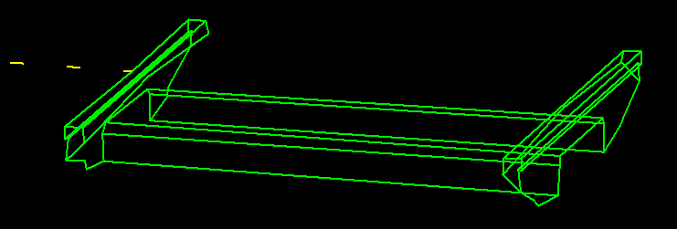
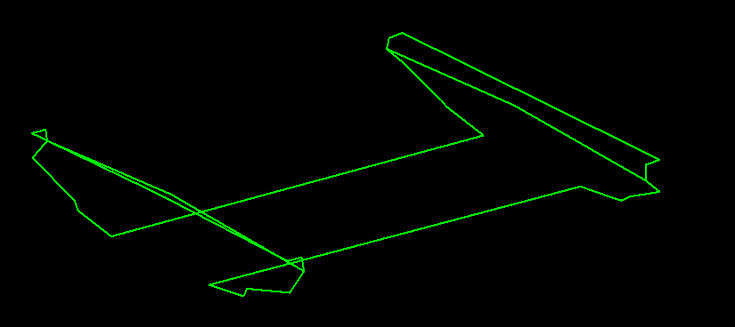
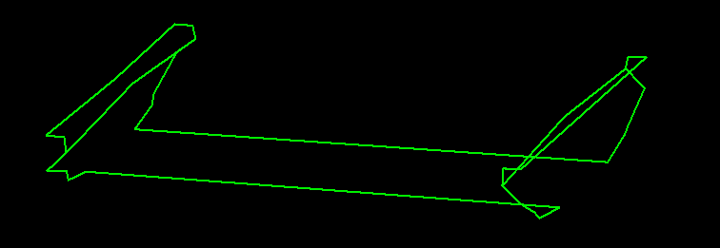
Srovnání datových modelů DTMŽ (ŽXML) vs. DTM (JVF)
DTMŽ
DTM
380 objektů
11730 atributů
250 objektů
7300 atributů
Objekt | JVF (atributy/hodnoty) | SŽ (atributy/hodnoty)
Osa koleje železniční tratě | 3/5 | 9/14
Budova | 2/0 | 9/36
Návěstidlo | 0/0 | 11/89

Slide 13
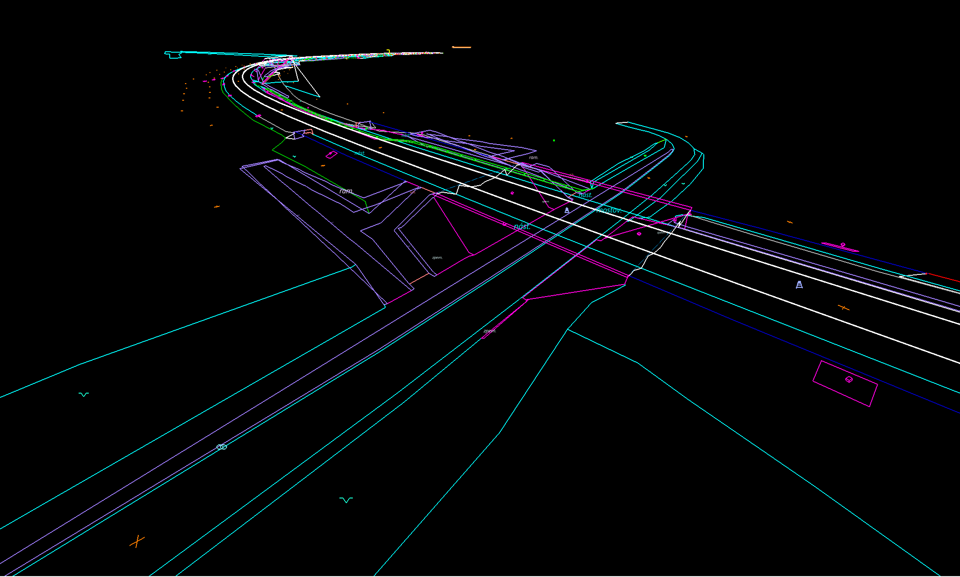
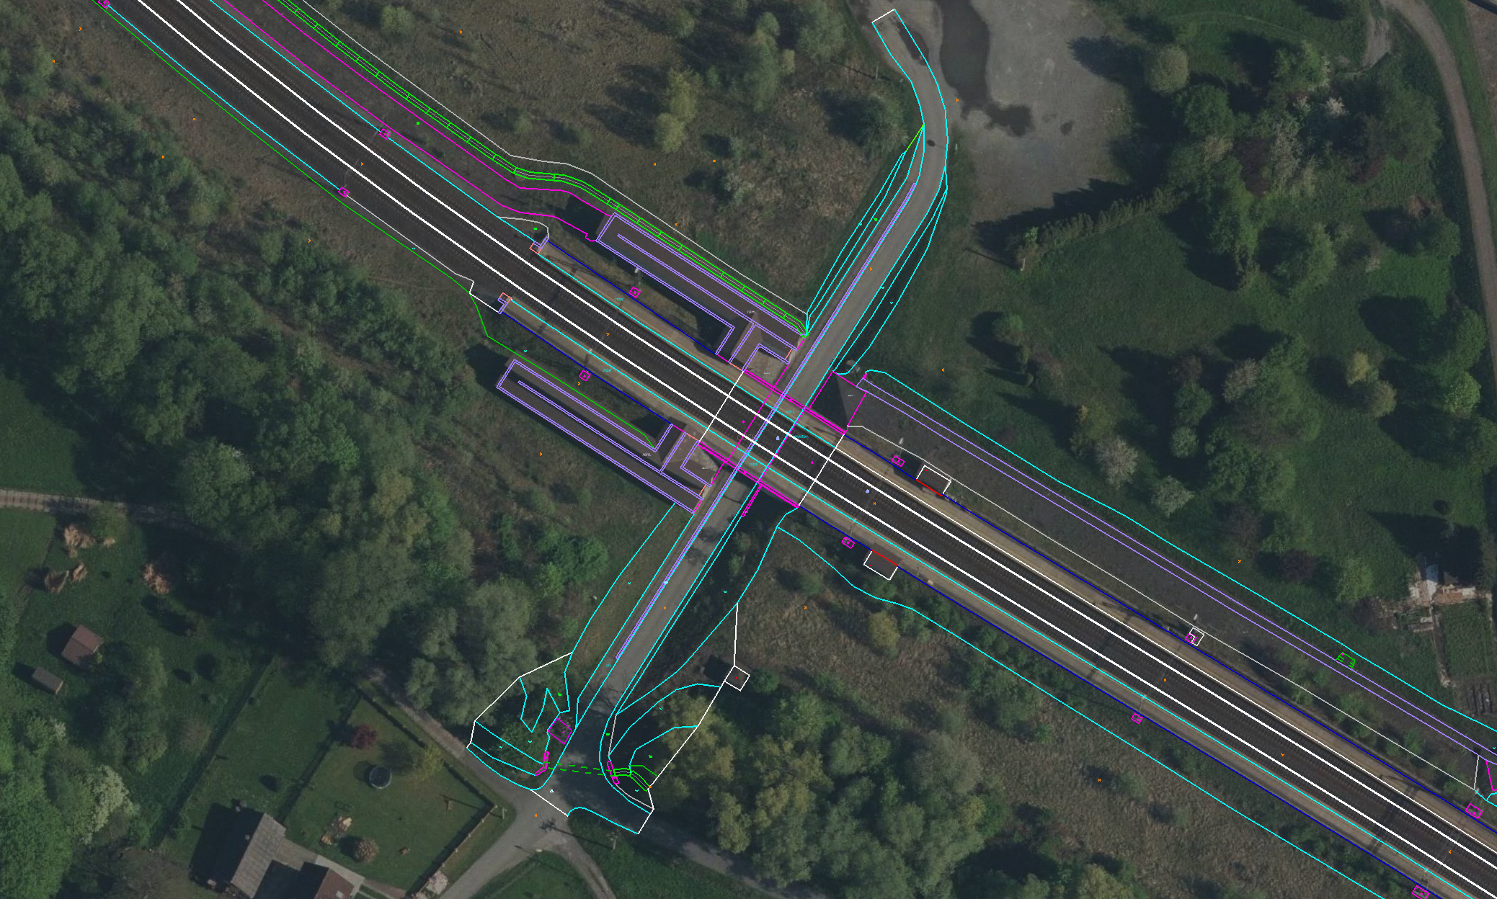
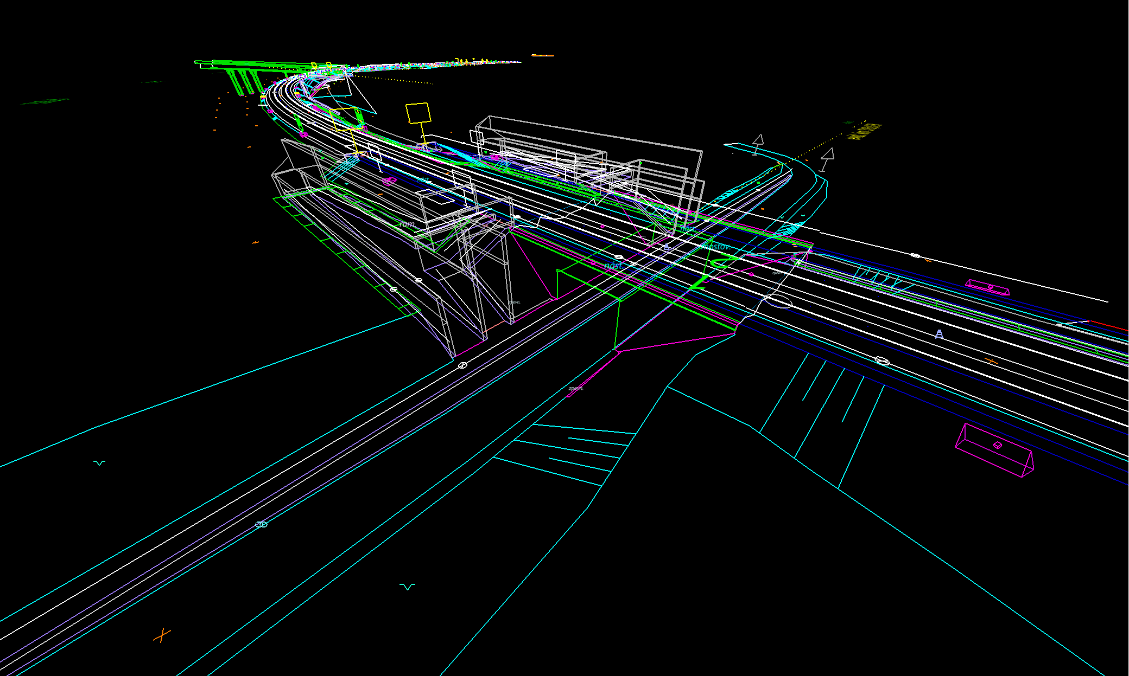
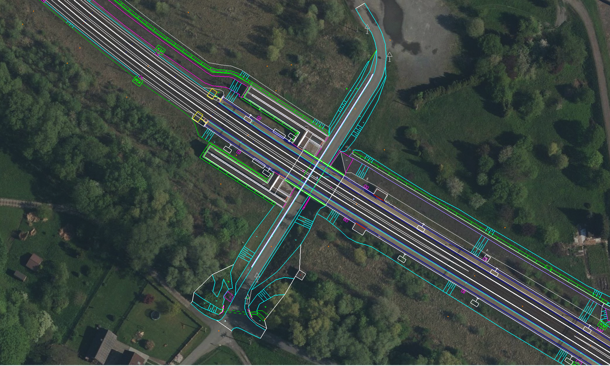

Slide 14
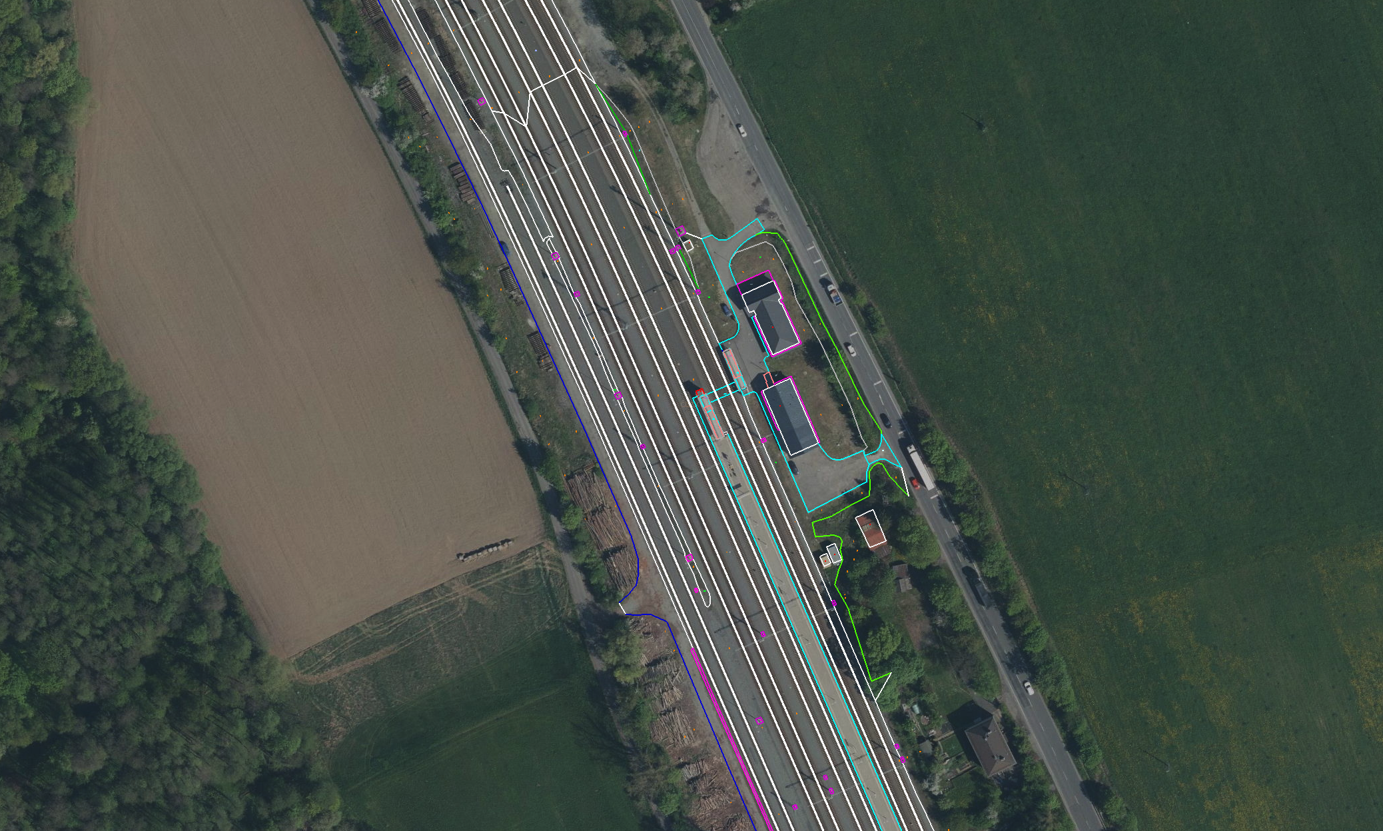
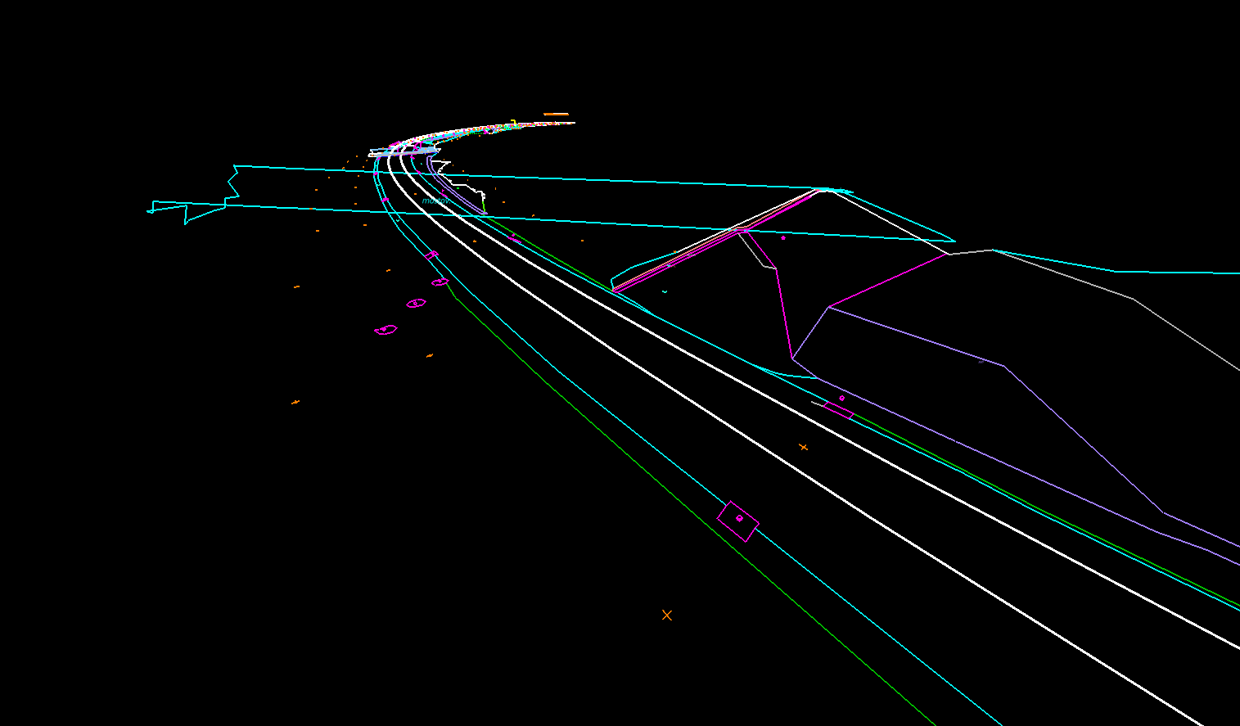
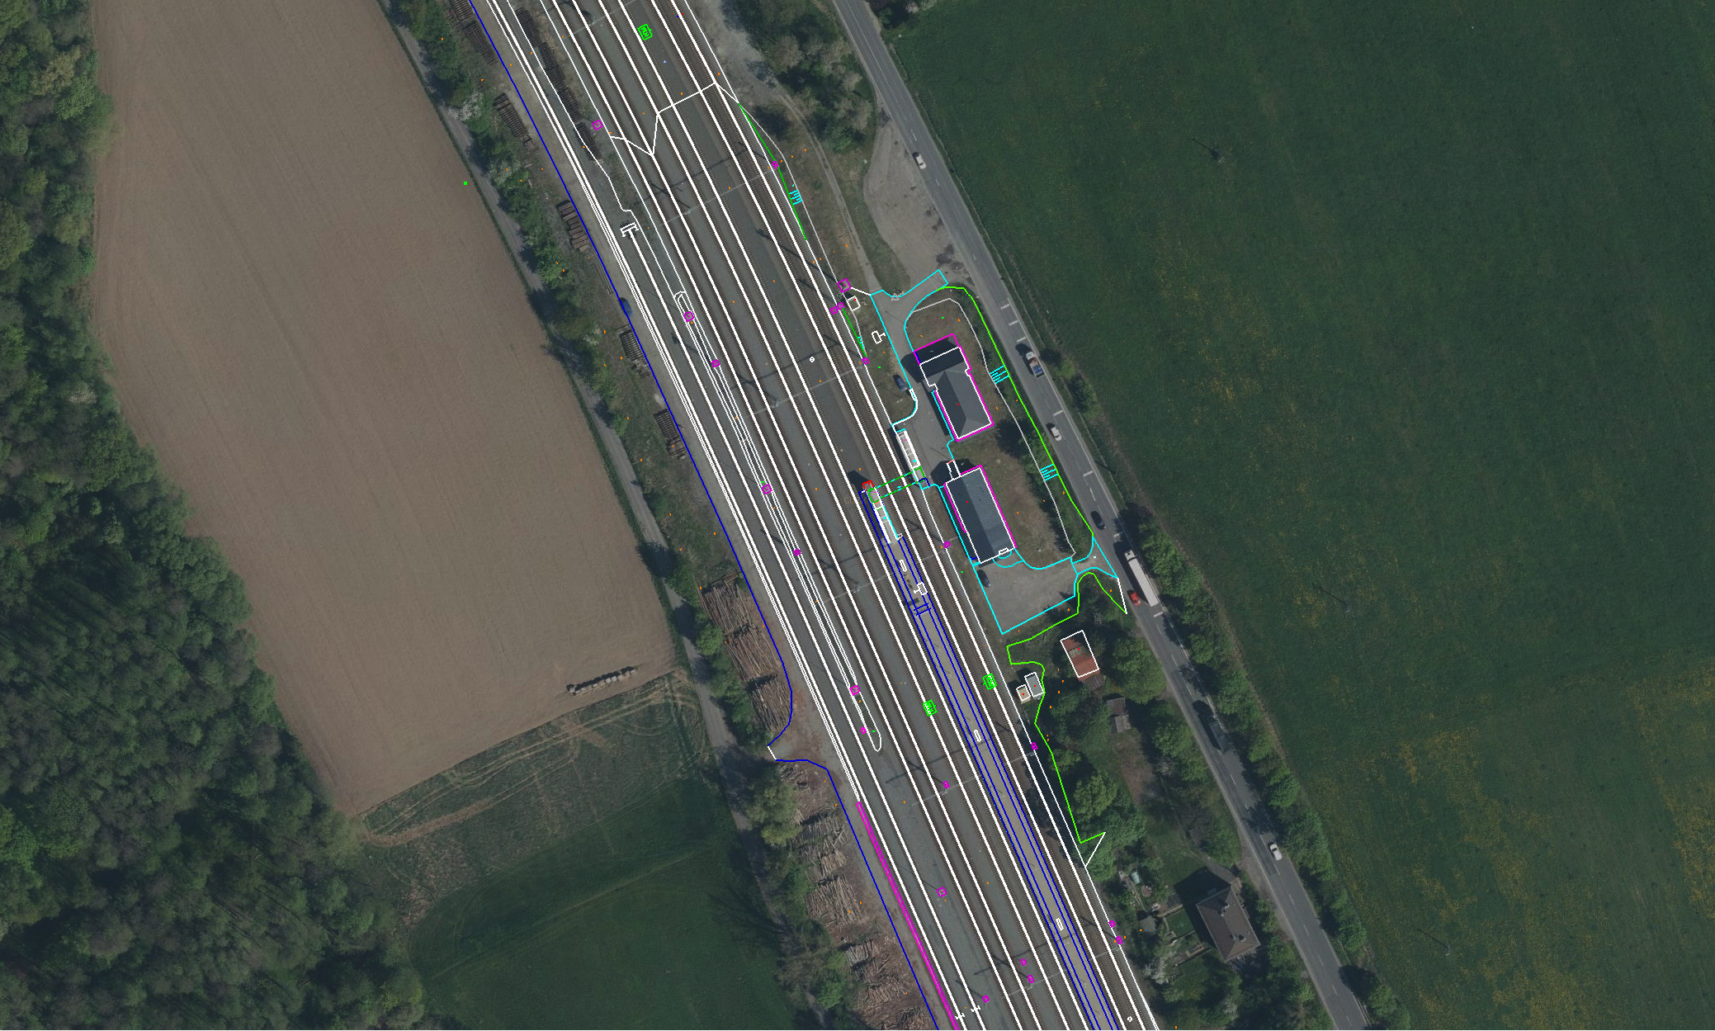
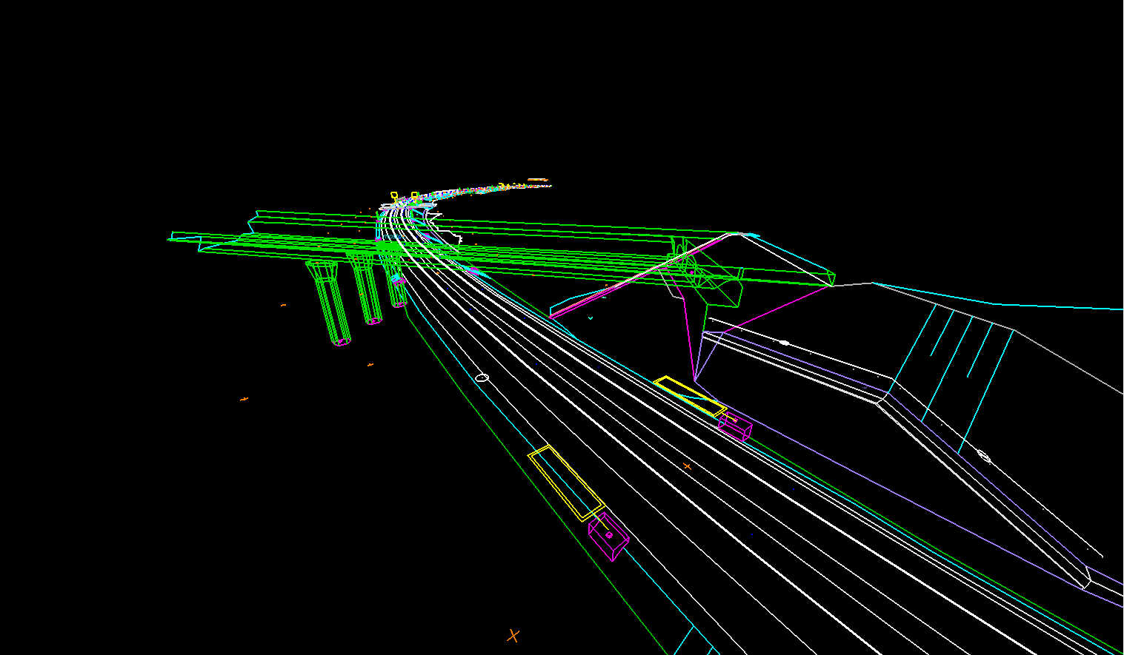

Slide 15
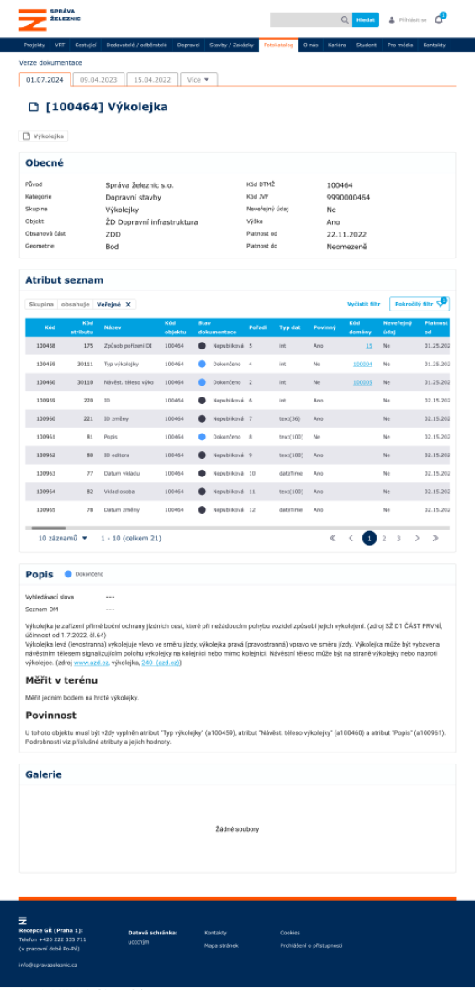
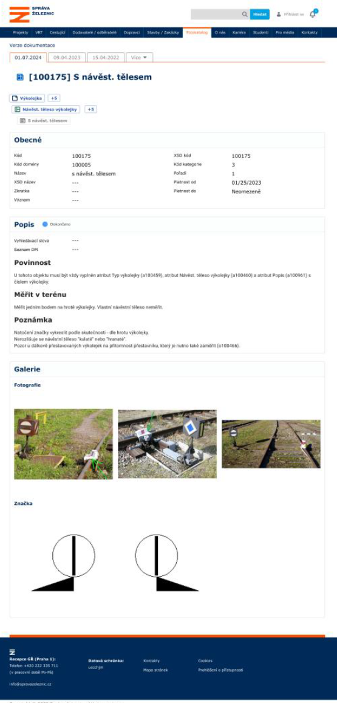
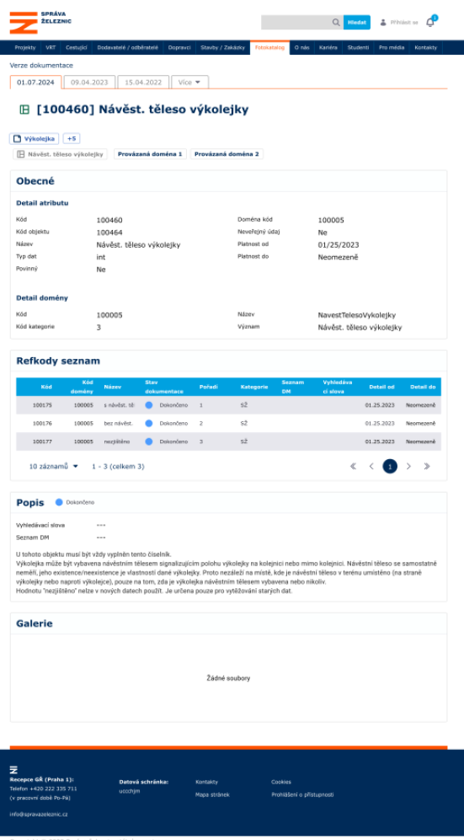
DTMŽ – datový model ŽXML
Tady by se mi líbil nějaký obrázek z mozku, resp. fotokatalogu (nějaký objekt pěkný vybrat)
    První bod obsahu
    Druhý bod obsahu
    Třetí bod obsahu
DTMŽ
380 objektů
11 730 atributů

Slide 16

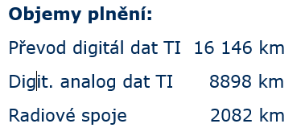
DTMŽ – aktuální stav datových prací
Základní prostorová situace (ZPS)
    v celé síti SŽ máme mapové podklady v dgn
    reambulace stávajících podkladů podle priorit - ŽXML
Technická infrastruktura
    dokončena digitalizace analogových a původních digitálních podkladů (dgn)
    odevzdáváno v ŽXML, kontrola v ISTEM – nově v Panorama
Objemy plnění
zmapováno ZPS
1 972 km
zaměřeno TI
3 951 km
Letecké snímkování
2 608 km
zdigitalizováno TI
27 126 km

Slide 17
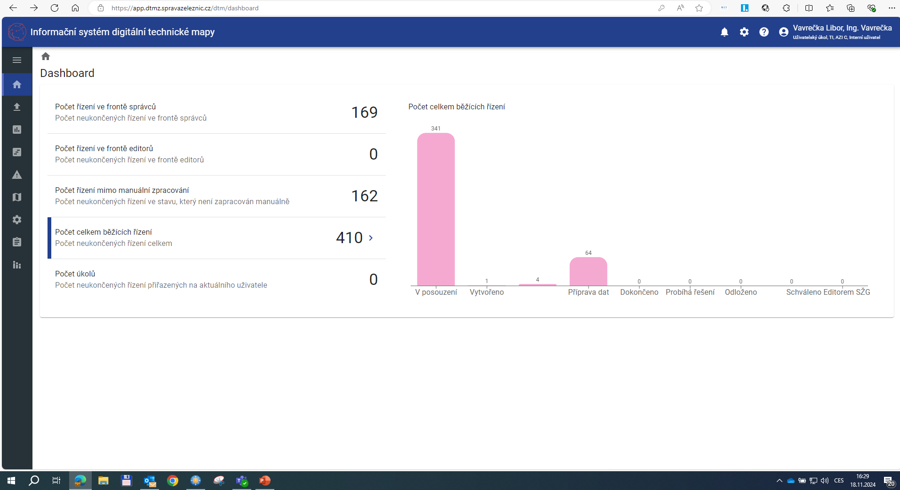
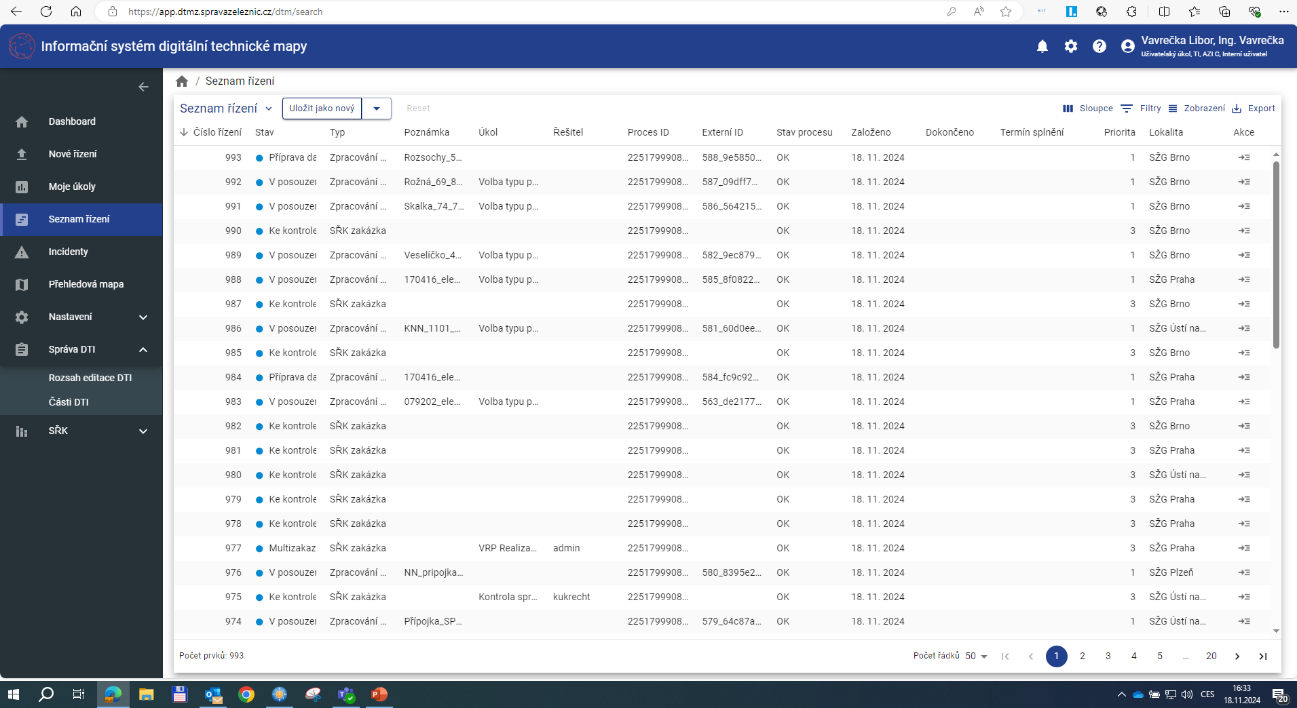
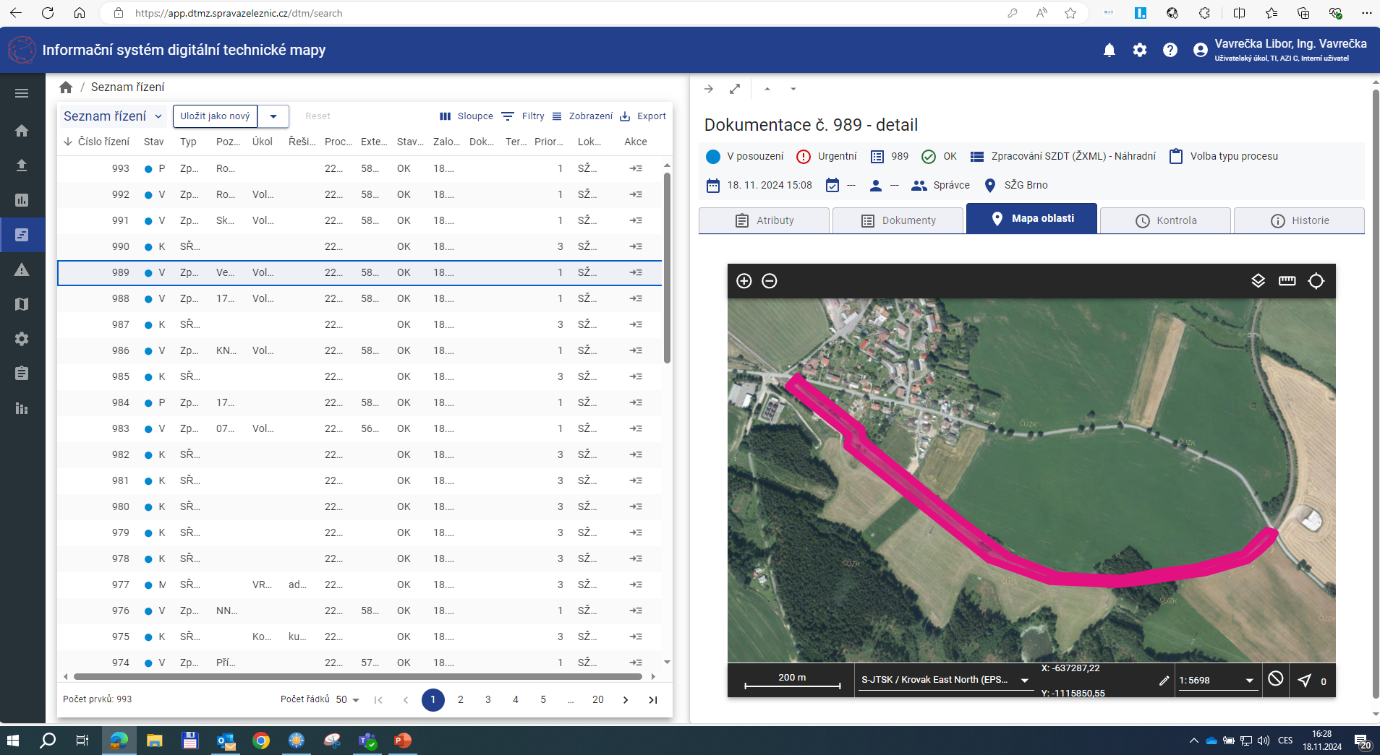

Slide 18
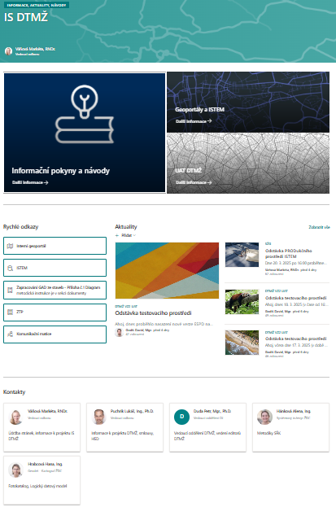
DTMŽ – aktuální stav SW prací
Interní geoportál
    doposud využíváno v omezeném režimu (dodávka 1. etapy)
    provizorní polomanuální příjem a výdej dat
    zahájeno uživatelské testování 5.3.2025 (dodávka 2. etapy)
    příjem a výdej dat

Slide 19
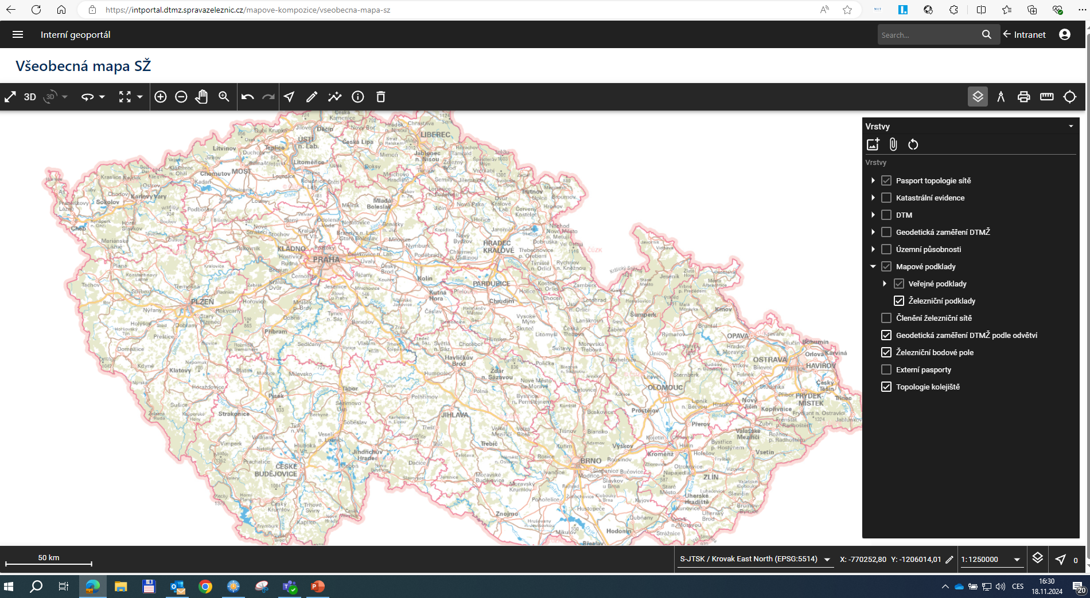
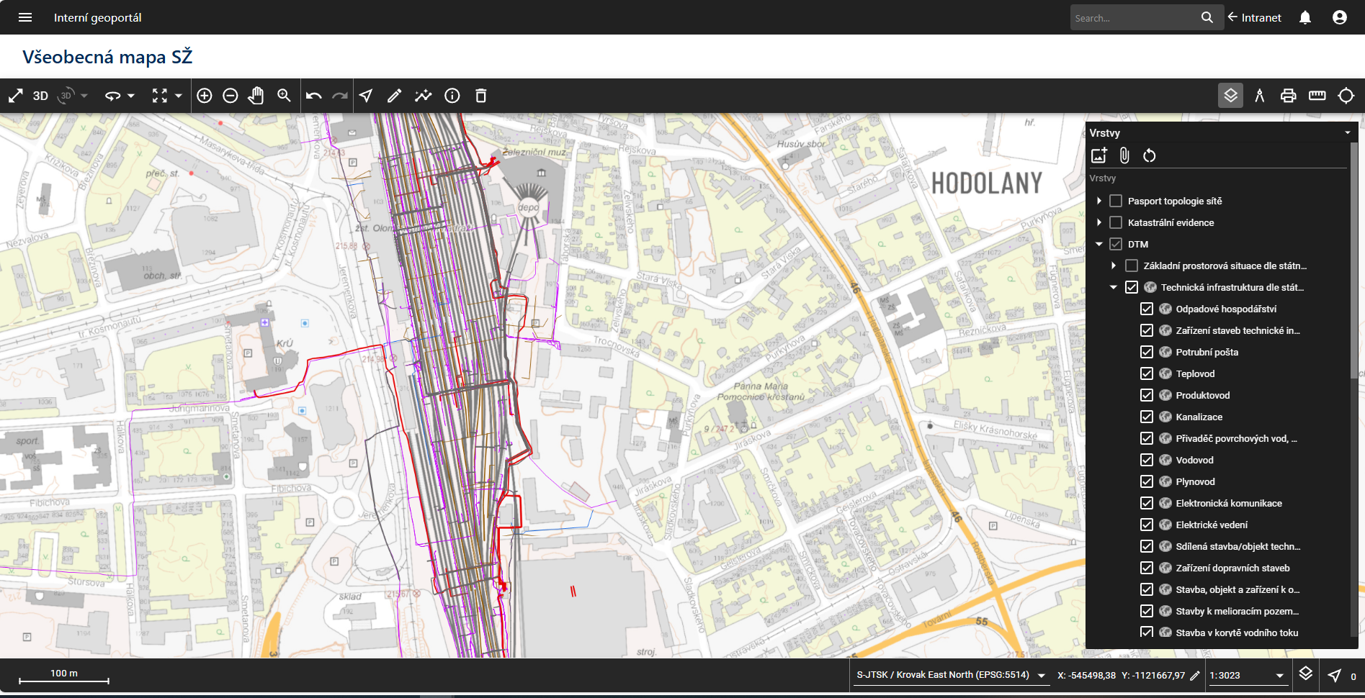
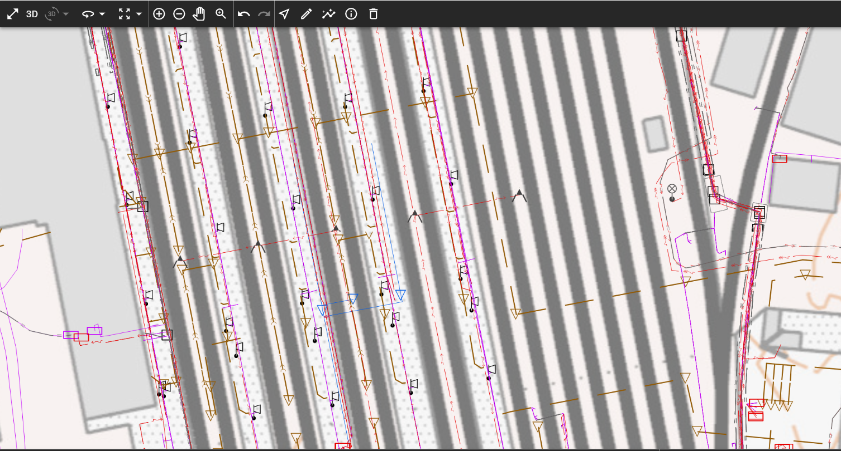

Slide 20
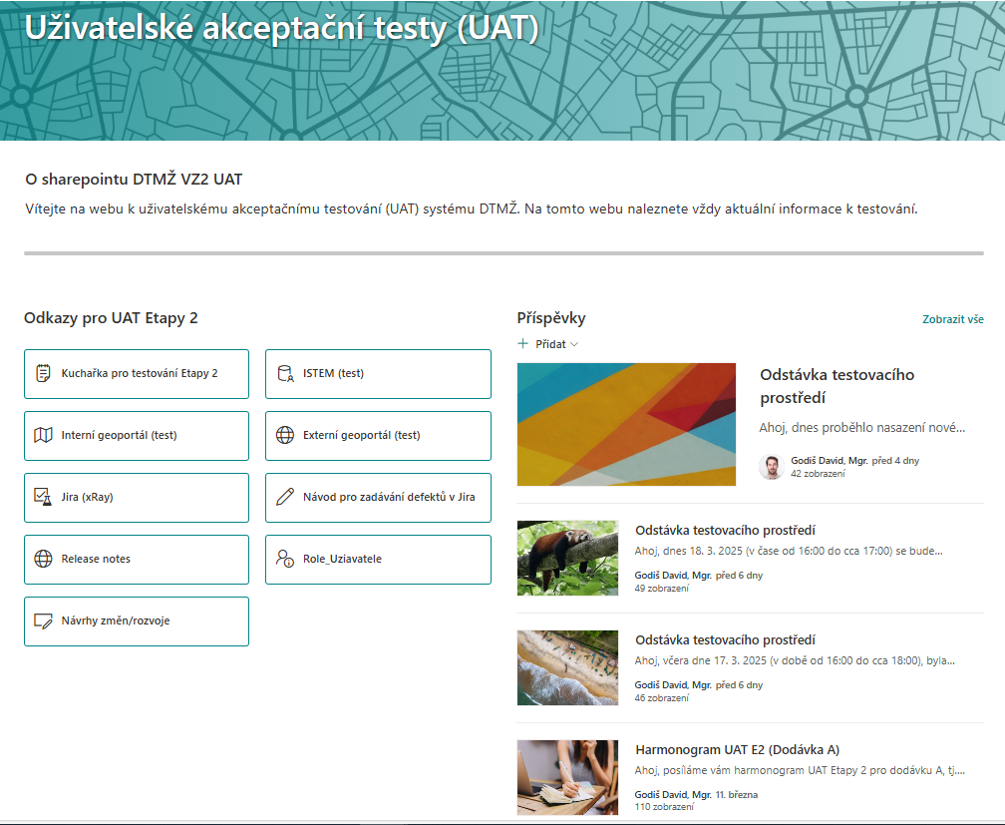
DTMŽ – aktuální stav SW prací
Interní geoportál
    doposud využíváno v omezeném režimu
    provizorní polomanuální příjem a výdej dat
    zahájeno uživatelské testování 5.3.2025
Externí geoportál
    zahájeno testování 5.3.2025
    Informace pro veřejnost
    Bank ID/anonymní přístup

Slide 21
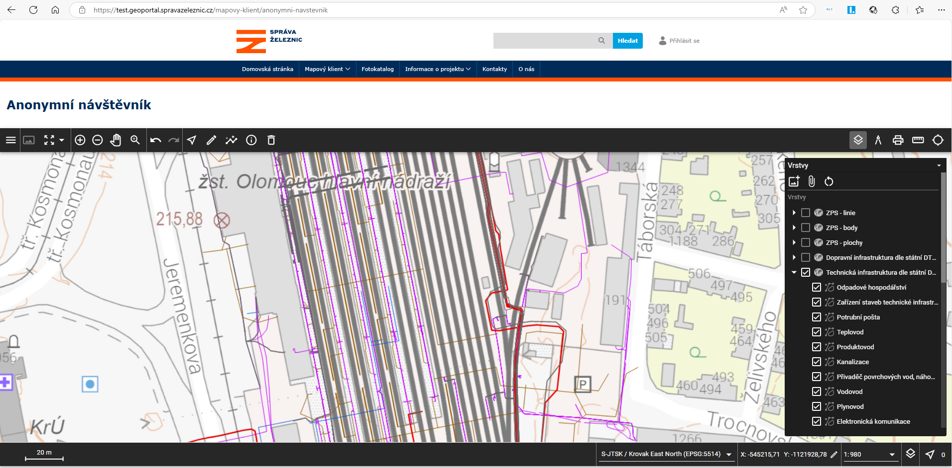
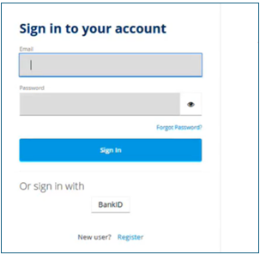
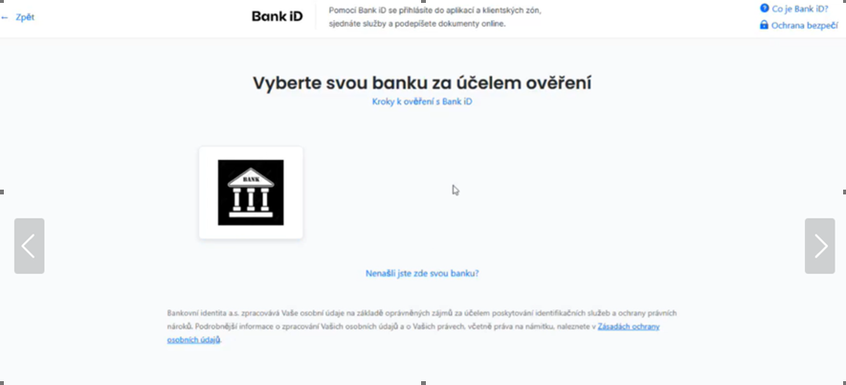
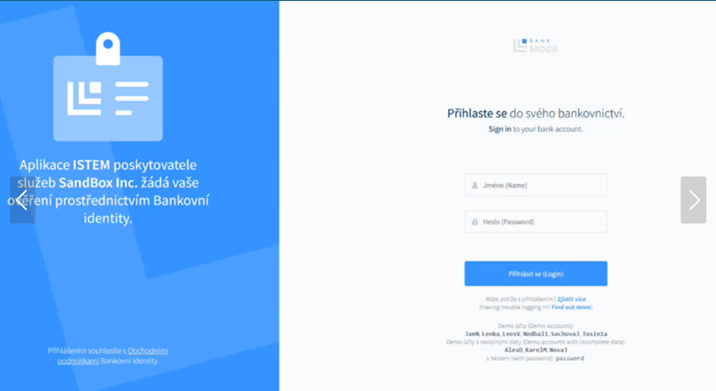

Slide 22
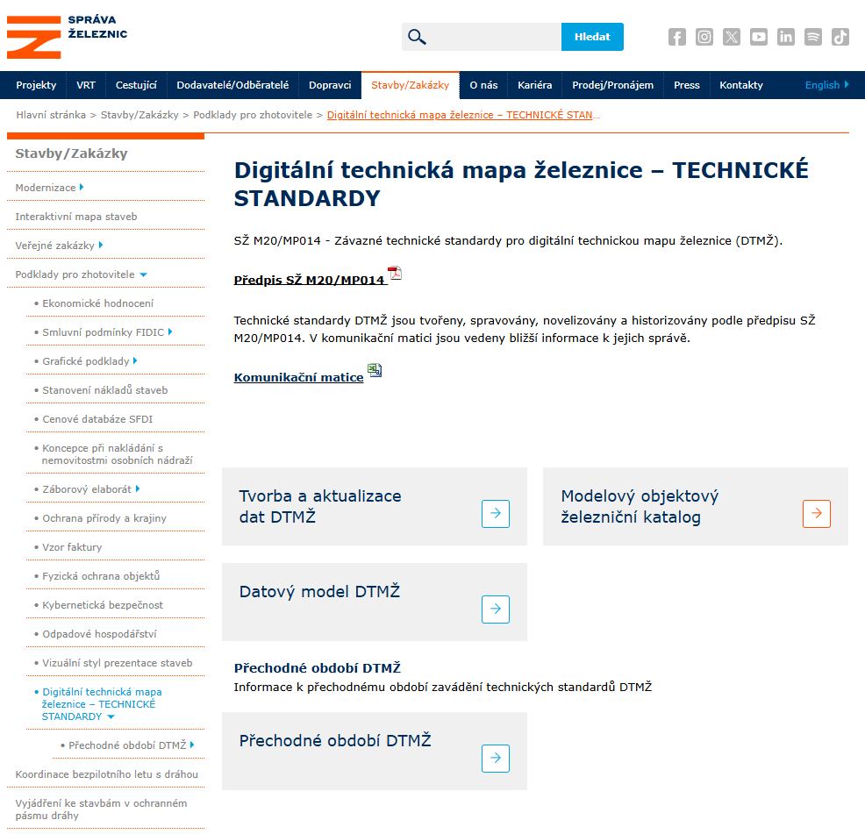
DTMŽ – informace pro Zhotovitele

Slide 23
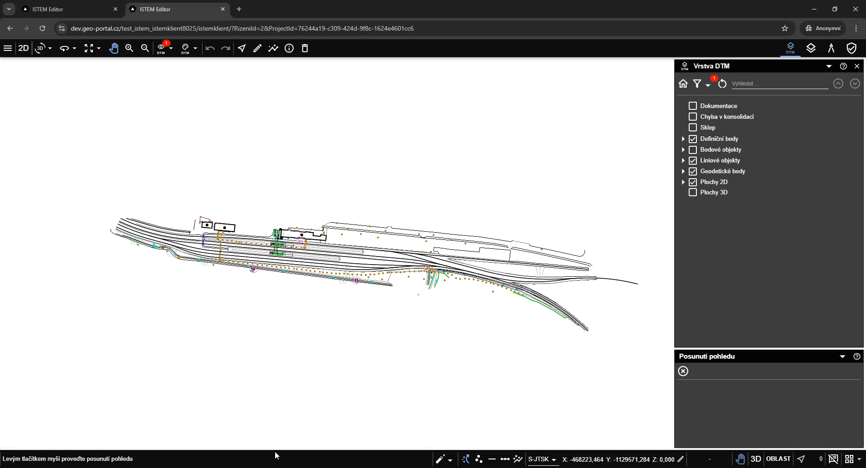

Slide 24

Děkuji za pozornost
Ing. Libor Vavrečka
ředitel Správy železniční geodézie
vavrecka@spravazeleznic.cz
© Správa železnic, státní organizace
Dlážděná 1003/7, 110 00 Praha 1
spravazeleznic.cz

